Slide 2
TRABAJO DE TITULACIÓN, PREVIO A LA OBTENCIÓN DEL TÍTULO DE INGENIERA EN COMERCIO EXTERIOR Y NEGOCIACIÓN INTERNACIONAL
Tema: Análisis de la evolución de las exportaciones de calzado subpartida arancelaria 6405.10.00.00 a Colombia periodo 2014-2019
AUTORA: BOSSANO PAREDES, DAGMAR CAROLINA
DIRECTOR: ING. RIVERA VALLEJO, RAMIRO ABEL
SANGOLQUÍ-2021

Slide 3
La industria del calzado en el Ecuador al pasar de los años ha experimentado un gran crecimiento
¿Por qué existe una limitada exportación de Calzado, subpartida 6405.10.00.00 a Colombia en el período 2014 - 2019?.
la producción nacional no es competitiva con otros países a nivel internacional
los costos de fabricación son más altos en el país en comparación con otros, en los que la mano de obra es más barata y su sueldo mínimo vital en más alto.
El Problema

Slide 4
OBJETIVOS
Analizar la evolución de las exportaciones de calzado a Colombia de la subpartida arancelaria 6405.10.00.00, con la finalidad de conocer su impacto socio económico en el país.
Describir el desarrollo de la política comercial del calzado entre Colombia y Ecuador en el periodo 2014 – 2019.
Realizar un análisis del sector productivo referente a la manufactura de calzado entre el periodo 2014 y 2019.
Detallar la incidencia económica que tiene la exportación a Colombia del sector productivo del calzado en el Ecuador.

Slide 5
Mercantilismo
TEORÍAS DE SOPORTE
Teoría económica de la Integración
Efectos sobre el sistema productivo
Aprovechamiento de las ventajas comparativas
Mayor acceso a economías a escalas
Reducción de costos
aumento de la producción y la competencia
Incentivar las exportaciones
Mecanismos de protección del gobierno
Barreras arancelarias a las importaciones
Fomentar la producción - exportaciones

Slide 6
MARCO REFERENCIAL
Sistema armonizado
Reglas de clasificación
ACUERDOS COMERCIALES
CAN
ACUERDO DE CARTAGENA
Sector productor y exportador
Tungurahua, Imbabura y Azuay
Comercio Internacional
Exportación
DECISIÓN 416

Slide 7
DISEÑO METODOLOGÍCO
Tipología de la Investigación
Descriptiva
Analiza
Describe el comportamiento
Documental
Recopilación literaria y base de datos
Enfoque de investigación MIXTO
Investigación cualitativa
Métodos de recolección de información y datos
Investigación cuantitativa
Cifras recolectadas
Se apoyan en evidencias ya existentes
Descripción detallada de los sucesos y se fundamenta en teorías

Slide 8
DISEÑO METODOLOGÍCO
Instrumentos de recolección de información BIBLIOGRÁFICA
Por el Control de Variables
Bases de datos de plataformas
BCE
Comex
SRI
INEC
Páginas especializadas
TradeMaps
Veritrade Bussines
Sicoex de la ALADI
Entrevistas
No experimental
Sistemática y empírica
Variables independientes
No existe manipulación
Recopilación de información y su análisis respectivo

Slide 9
RESULTADOS
Países Exportadores de Calzado-millones de dólares
Exportadores | Valor exportado en 2014 | Valor exportado en 2015 | Valor exportado en 2016 | Valor exportado en 2017 | Valor exportado en 2018 | Valor exportado en 2019
Mundo | 1.963.083 | 1.977.559 | 1.395.100 | 1.027.172 | 968.569 | 699.360
1. China | 1.166.793 | 1.217.858 | 676.351 | 271.527 | 261.502 | 238.133
2. Italia | 82.546 | 77.455 | 96.666 | 100.163 | 89.932 | 82.094
3. Singapur | 19.231 | 26.896 | 36.651 | 35.024 | 48.611 | 42.192
4. Alemania | 19.570 | 15.752 | 23.597 | 35.279 | 30.912 | 36.664
5. Rumania | 55.142 | 29.867 | 23.214 | 30.986 | 32.221 | 24.369
6. Polonia | 3.746 | 17.539 | 7.349 | 13.659 | 21.879 | 22.083
7. Viet Nam | 59.297 | 13.191 | 8.142 | 7.435 | 14.832 | 20.715
8. Turquía | 15.257 | 16.270 | 13.811 | 17.185 | 22.995 | 18.361
9. España | 60.320 | 26.094 | 19.064 | 20.138 | 21.967 | 18.179
10. Marruecos | 9.995 | 16.295 | 24.659 | 31.174 | 23.009 | 18.142
80. Ecuador | 18 | 2 | 6 | 33 | 9 | 28
Nota. Tomado de (Trade Map, 2020)

Slide 10
Países Importadores de Calzado-millones de dólares
Importadores | Valor importado en 2014 | Valor importado en 2015 | Valor importado en 2016 | Valor importado en 2017 | Valor importado en 2018 | Valor importado en 2019
Mundo | 766.065 | 910.566 | 866.338 | 972.810 | 561.815 | 508.067
1. Alemania | 325.901 | 410.128 | 436.947 | 500.272 | 94.139 | 81.207
2. Estados Unidos de América | 33.667 | 38.336 | 36.687 | 46.534 | 50.369 | 40.991
3. Reino Unido | 21.228 | 22.324 | 28.145 | 46.718 | 37.056 | 36.460
4. Polonia | 4.153 | 15.333 | 7.555 | 9.897 | 24.389 | 30.355
5. Francia | 24.987 | 21.447 | 26.598 | 27.602 | 22.406 | 23.185
6. China | 5.440 | 5.203 | 6.953 | 3.228 | 8.120 | 16.201
7. Rusia, Federación de | 18.682 | 11.557 | 21.128 | 27.341 | 28.479 | 14.555
8. Italia | 19.542 | 11.703 | 10.222 | 14.193 | 9.847 | 14.302
9. Irlanda | 9.905 | 8.314 | 11.018 | 12.469 | 12.251 | 13.490
10. Singapur | 22.344 | 12.473 | 10.307 | 8.180 | 8.481 | 12.382
122. Colombia | 328 | 136 | 31 | 98 | 226 | 108

Slide 11
Producción y Exportación de Calzado
Costo de Producción de 1 par de zapatos
Costos de Producción | Cantidad en Dólares
Materias primas: | $13.320
Mano de Obra: | $1.152
Costos Indirectos: | $5.800
Total | $20272
$ 20272 / 960 pares = $ 21,17

Slide 12
Producto Analizado
64 Calzado, polainas y artículos análogos; partes de estos artículos
64.05 Los demás calzados
6405.10.00.00 Con la parte superior de cuero natural o regenerado
Regla de clasificación 1 y 6

Slide 13
Producción nacional de calzado
2015
2019
2016
Ventas de 190.814 miles de dólares
elaboración de 4,9 millones de pares de zapatos
4500 productores de calzado, entre grandes medianos y artesanos
ventas de 222.518 miles de dólares
refleja una disminución del 0,14 %
2017
ventas de 200.441 miles de dólares
2018
Ventas de 202.932 miles de dólares, representando un aumento en sus ventas.
aportando con 13 % del PIB
ventas de 187.279 miles de dólares.
2014
29 empresas
Ventas de 202.298 miles de dólares

Slide 14
Ecuador
SENAE
Servicio Nacional de Aduana del Ecuador
Facilitadores del Comercio Exterior

Slide 15
Colombia
DIAN
intentar mejorar la seguridad a nivel fiscal del país
La Dirección de Impuestos y Aduanas Nacionales
constituye un organismo adscrito al Ministerio de Hacienda y Crédito Público
Aduanas Nacionales (DAN) con la Dirección de Impuestos Nacionales (DIN).
proteger a la economía nacional
administración tributaria de Colombia
procesos aduaneros del país y de comercio exterior

Slide 16
Exportación a Colombia
Ad valorem
Subpartida arancelaria 6405.10.00.00 10%
Preferencias arancelarias
CAN
Decision 416
Normas para la clasificación del origen
0 % de arancel
Certificado de origen

Slide 17
Exportación a Colombia
Nota: Tomado del Banco Central del Ecuador (2020).

Slide 18
Exportación de la subpartida arancelaria 6405.10.00.00
Nota: Tomado del Banco Central del Ecuador (2020).

Slide 19
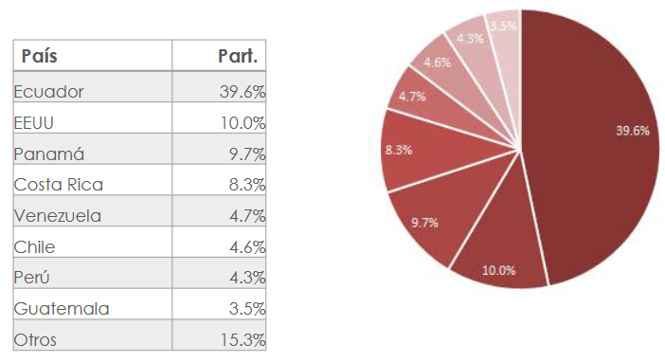
Principales países destino de exportaciones a Colombia
Nota: Cifras de la OMS

Slide 20
Principales países origen de importaciones a Colombia
Nota: Cifras de la OMS

Slide 21
Importaciones por capítulo de Arancel
Nota: Cifras de la OMS

Slide 22
PROPUESTA

Slide 23
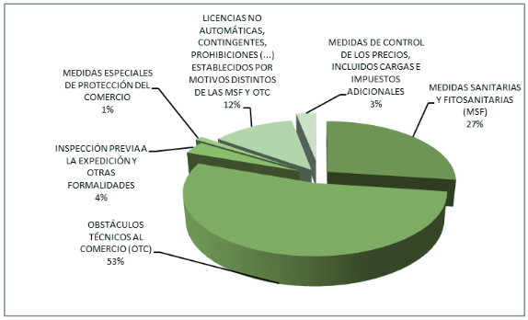
Barreras que impiden una libre comercialización de los productos
Se aplican una o varias medidas a los productos ecuatoriano
medidas de control de precios e impuestos adicionales
licencias no automáticas contingentes
medidas de protección del comercio (en un bajo porcentaje)
obstáculos técnicos al comercio.
Nota: Tomado de ALADI (2017)

Slide 24
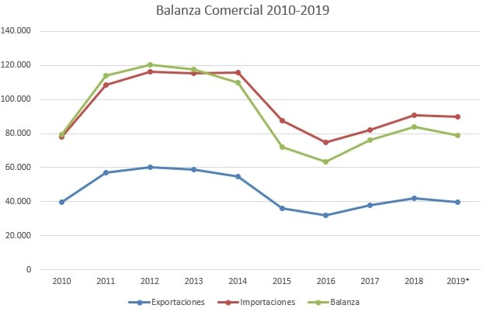
La balanza comercial se inclina de manera negativa a favor de Colombia
el cual por citar un ejemplo en 2018 llegó a importar 1922,6 millones de dólares
Ecuador cifra llegó a importar 832,5 millones de dólares.
De parte de Ecuador se exporta mayormente productos ya elaborados a Colombia
Desde colombiano son las materias primas las que mayormente se aprecia por el ecuatoriano.

Slide 25
Comparativa de la Balanza Comercial % del PIB de Colombia vs Ecuador

Slide 26
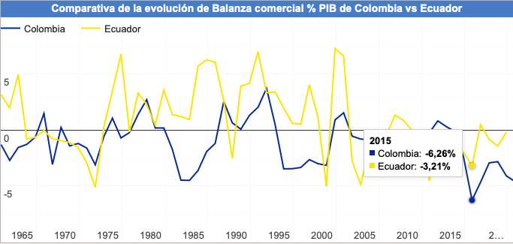
2014
2015

Slide 27
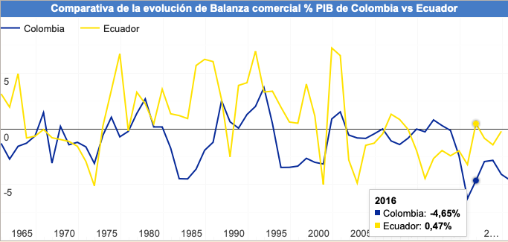
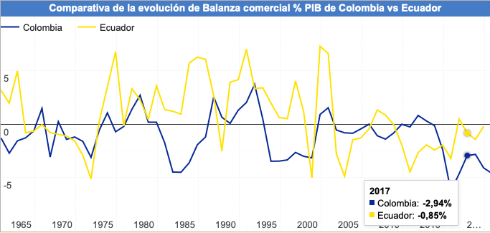
2016
2017

Slide 28
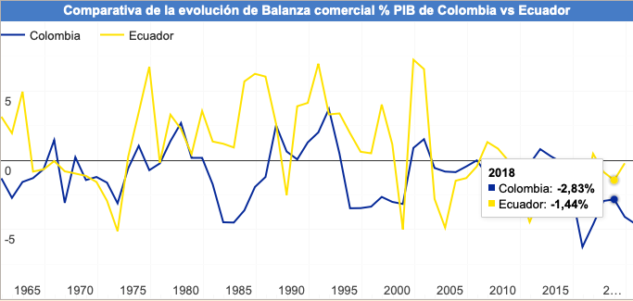
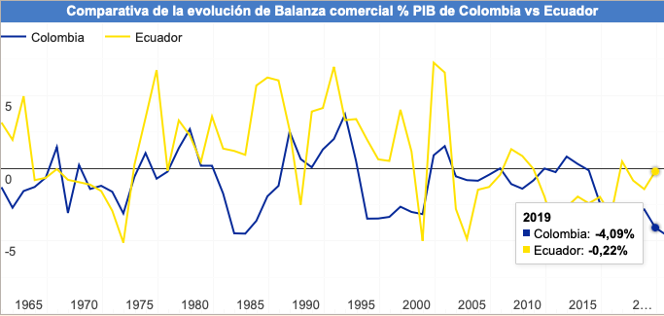
2018
2019

Slide 29
Los valores de exportación a Colombia no han sufrido muchos cambios en lo que va desde el 2014
En tanto que las importaciones si han tenido variaciones importantes dadas especialmente por la devaluación del peso colombiano respecto al dólar
la imposición de salvaguardas a los productos importados, y la caída del precio del barril de petróleo.

Slide 30
Ecuador ocupa una posición bastante alejada de las primeras posiciones en cuanto a exportación de calzado respecto a los primeros lugares ocupados por
Alemania, Estados Unidos se establecen como los principales compradores del producto.
Principal comprador del producto ecuatoriano bajo la subpartida 6405.10.00.00 es actualmente Estados Unidos
Exportaciones de calzado
Importaciones de Calzado
China, Italia y Singapur.
Ecuador se encuentra en el puesto 80.

Slide 31
En Colombia el mercado de calzado no ha tenido mayores variaciones
producción
Mercado interno si se ha visto afectado en cuanto a las ventas
consumidor local presenta una preferencia cada vez mayor por el producto importado
El segmento de mayor variación el de las zapatillas deportivas.
El país recibe productos especialmente de China, Vietnam y Brasil.

Slide 32
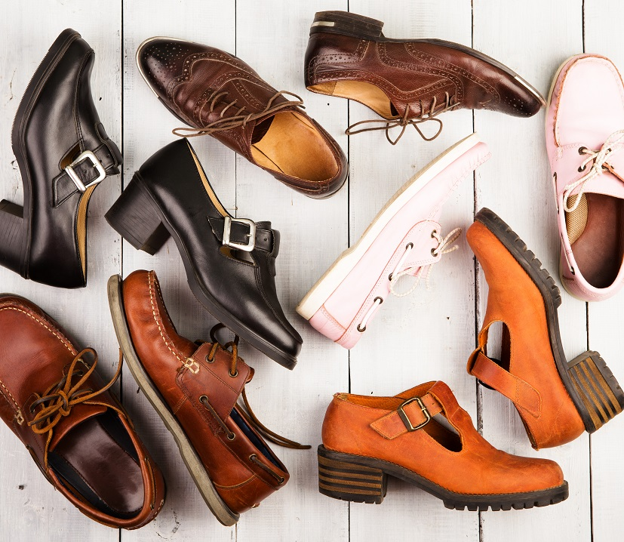
Colombia no constituye un mercado muy atractivo
contribuyendo con un bajo margen a la economía nacional.
para quienes se dedican a producir los artículos bajo la subpartida arancelaria 6405.10.00.00

Slide 33
CAPITULO V
CONCLUSIONES

Slide 34
Ecuador y Colombia han celebrado una serie de tratados internacionales que les permiten ingresar mercaderías en ambos territorios con mayor facilidad comparado con otros países incluso de la región. Aun así, se presentan todavía una serie de obstáculos a superar, tanto técnicos como económicos, que impiden una mayor fluidez entre ambos comercios.
La balanza comercial para el país es negativa en cuanto a calzado y similares, producido por la devaluación de la moneda colombiana que hace que sea mas atractivo para el ecuatoriano comprar en el país vecino. Aún con este detalle, internamente Colombia está cambiando sus preferencias de consumo en cuanto a calzado, siendo ahora los artículos de importación, especialmente de China, los que ahora van en aumento de consumo.

Slide 35
Evidenciar el que los proceso productivos del sector del calzado no se encuentran tecnificados, pues, muchos de los productores no cuentan con el conocimiento, ni con los recursos necesarios por lo que el proceso de exportación se limita y no puede ser desarrollado de manera fluida. Lo que brinda nuevas líneas de investigación que pueda facilitar y dinamizar el comercio internacional a nivel mundial.

